Slide 1
Megelőzési lehetőségek
Hol kezdődik és kiket érint a megelőzés?
„Beszéljünk az abúzusról” konferencia
2015. május 21.
Szabó Ákosné
professor emerita
ELTE
Bárczi Gusztáv Gyógypedagógiai Kar
Atipikus Viselkedés és Kogníció Gyógypedagógiai Intézet

Slide 2
Közös gondolkodás
Horváth Zsófia előadásának két utolsó gondolatával
folytatom a közös gondolkodást.
1. „A kitöltők között többen számoltak be arról, hogy szenvedtek el valamilyen szexuális abúzust, de ezt valamiért mégsem definiálták így, ezért a tesztlapokon sem jelölték azt.”
2. „Szexuális nevelés, minél korábbi életkortól, szülők bevonása, érzékenyítés”

Slide 3
1.
Egy lehetséges magyarázat
Miért nem jelezték a megkérdezettek az abúzust?
Kétperces történet a fogalmakról és azok
„beazonosításáról” (egy lehetséges alapprobléma)
Korzika, tengerpart, pálmák, 15 éves „moskás” kamaszlány, furunkulus a külső szeméremajkán, természetismeretek komplex tantárgy, a női nemi szerv elölnézetben és oldalnézetben, szócsíkok, fogalomhasználat, a saját test ismerete, szókincs, az intimitás nélkülözése az iskolában és a diákotthonban

Slide 4
2.
20 évvel később:
Részletek a Nemzeti Alaptantervből
2. „Szexuális nevelés, minél korábbi életkortól, szülők bevonása, érzékenyítés”
Kinek a kompetenciája a szexuális nevelés?
A célok közül:
— törekedjék tartalmas és tartós kapcsolatok kialakítására;
— legyen képes felelős döntések meghozatalára a maga és a gondjaira bízottak sorsát illetően
A fejlesztési területek, nevelési célok sorából:
A családi életre nevelés
A köznevelési intézményeknek ezért kitüntetett feladata a harmonikus családi
minták közvetítése, a családi közösségek megbecsülése. A felkészítés a családi
életre segítséget nyújt a gyermekeknek és fiataloknak a felelős
párkapcsolatok kialakításában, ismereteket közvetítő a családi életükben
felmerülő konfliktusok kezeléséről. Az iskolának foglalkoznia kell a szexuális kultúra
kérdéseivel is.

Slide 5
NAT
Fejlesztési területek – nevelési célok
A testi és lelki egészségre nevelés
Az egészséges életmódra nevelés hozzásegít az egészséges testi és lelki állapot örömteli megéléséhez. A pedagógusok ösztönözzék a tanulókat arra, hogy legyen igényük a helyes táplálkozásra, a mozgásra, a stressz kezelés módszereinek alkalmazására. Legyenek képesek lelki egyensúlyuk megóvására, társas viselkedésük szabályozására, a konfliktusok kezelésére. Az iskola feladata, hogy a családdal együttműködve felkészítse a tanulókat az önállóságra, a betegségmegelőzésre, továbbá a szabályok betartására a közlekedésben, a testi higiénében, a veszélyes körülmények és anyagok felismerésében, a váratlan helyzetek kezelésében. A pedagógusok motiválják és segítsék a tanulókat a káros függőségekhez vezető szokások kialakulásának megelőzésben.

Slide 6
NAT
Közműveltségi tartalmak
EMBER ÉS TÁRSADALOM
ERKÖLCSTAN
5–8. évfolyam
3. Társas kapcsolatok
3.1. Társaink. Barátság, szeretet, tisztelet, segítő kapcsolat.
3.2. Nemiség, szerelem. A házasság. Család, otthonteremtés.
3.3. Előítélet, bizalom, együttérzés.
ETIKA
9–12. ÉVFOLYAM
3. A kapcsolatok világa
3.1. Én és Te. Szeretet, barátság, szerelem, szexualitás. Szülők és gyermekek. Otthon,
család.
3.2. Én és Mi. Egyén és közösség. Állampolgárság és nemzeti érzés. A szabadság
rendje: jogok és kötelességek.
3.3. Mi és ők. Többség és kisebbség. Szolidaritás, kölcsönös segítség. A társadalmi
igazságosság kérdése.
3.4. Erkölcs és politika. Magánérdek és közjó. Részvétel a közéletben. A közélet
tisztasága. Szólásszabadság és a nyilvános beszéd felelőssége az információs
társadalomban.

Slide 7
Egy kivétel: Irányelvek
Súlyosan és halmozottan fogyatékos gyermekek tanulási sajátosságai
Tanulási sajátosságok:
Önrendelkezés elismerése
gyermekkor megélésének biztosítása
felkészülés a felnőtt lét szerepeire
önállósodás, autonóm döntéshozatal, szociális kapcsolatok kiszélesedése, párválasztás, szexualitás világába való belépés a tanulók emberi jogai közé tartoznak
Nevelés – oktatás alapelvek:
Normalizáció és participáció elvének érvényesülése
a szexualitás világába való belépés előkészítése a felvilágosítás illetve a visszaélések- kel szembeni védekezés megismertetése útján
önkiszolgálás, egészséges életmódra nevelés, az önállóság és az önellátás képességének elsajátítása, az emberi szükséglet kielégítés kultúrájának megismerése
Önkiszolgálás, egészséges életmódra nevelés, az önállóság és önellátás képességének elsajátítása, az emberi szükséglet-kielégítés kultúrájának megismerése
5. itt jelenik meg a szexualitással kapcsolatos ismeretek elsajátítása, ezen belül a segítségnyújtás a szexualitás megértése terén: Az iskola és a gyógypedagógus ismerje el a tanulók intimitásra és szexualitásra vonatkozó igényeit, és segítse őket abban, hogy szükségleteiket és igényeiket felismerjék, és megértsék ezek jelentését és jelentőségét
Az iskola és a gyógypedagógus feladata, hogy segítséget nyújtson a tanulóknak és családjuknak a szexualitással kapcsolatos problémák és feszültségek feloldásában, és –az egyéni adottságoknak megfelelően – támogassa a tanulókat a felnőtt szexuális szerepek fokozatos elsajátításában.

Slide 8
A szociális kompetencia
„A szociális kompetencia különböző szociális készségek együttes birtoklása. A szociális készségek azok a reakciók, amelyek képessé teszik az embert arra, hogy egy adott szociális interakción belül elérje kívánt célját, mégpedig oly módon, hogy az szociálisan elfogadható legyen, és ne mások kárára történjék.” (Trower és mtsai, 1978, idézi Zsolnai, 1995)

Slide 9
Az I have the right to know (Jogom van tudni) program fő elvei
A tanulási nehézségekkel küzdő emberek esetében is ugyanúgy fejlődik a szexualitás, a szexuális identitás és a partnerkapcsolatok alakulása, ahogy más felnőtteknél.
A szexualitásról és a partnerkapcsolatokról történő oktatás segít megvédeni a bántalmazástól és kihasználástól.
Egyenlő esély minden résztvevőnek nem, faj, szexuális hovatartozás nélkül.
Kötelezettség a bizalmas kezelésre. Ez azt jelenti, hogy a résztvevők és vezetők tiszteletben tartják, hogy mindenkinek szüksége van személyes térre. Megvitatják ezt a teret, és bizalmasan betartják, ha csak engedélyt vagy más beleegyezést nem kapnak.

Slide 10
A program célkitűzéseiből
Jog az információhoz, a tapasztaláshoz és a tudáshoz
Minden gyermeket/fiatalt a saját szexualitásában kell megerősíteni („áttanulás” nem lehetséges)
A szociális kompetencia értelmezése alapján a szexuális tevékenységet (önkielégítés, nemi aktus) fel kell szabadítani a „tiltás” alól
A korlátozást (szabályozást) a szexuális cselekvés helyszínére és időpontjára kell áthelyezni

Slide 11
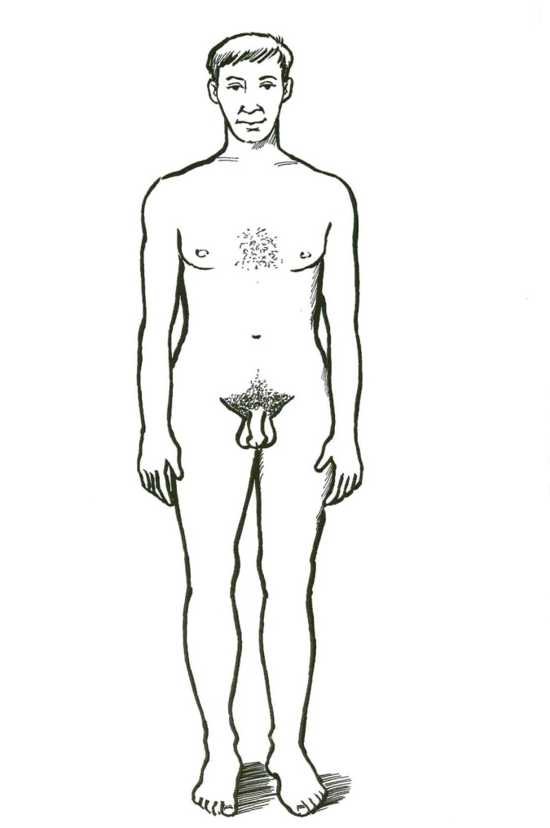
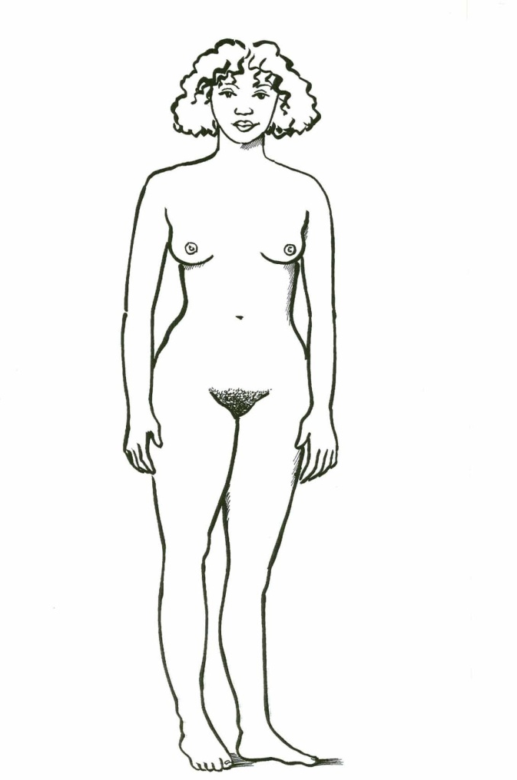
Jogom van tudni
Különbségek

Slide 12
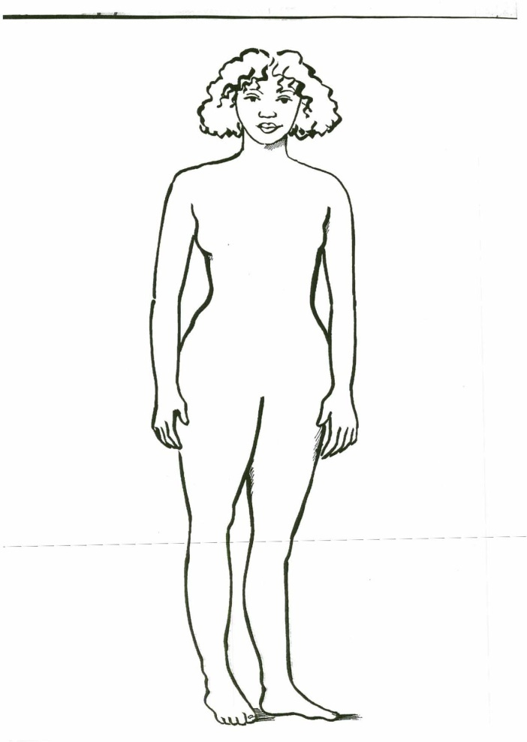
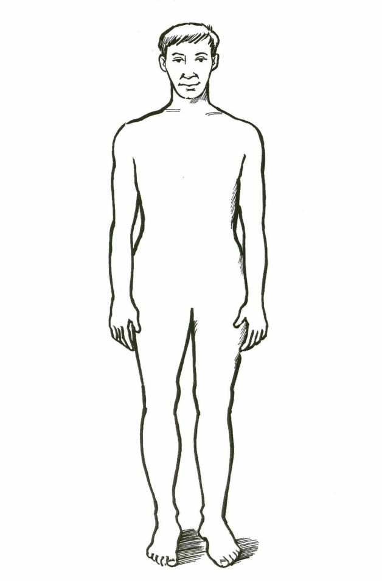
„Vaktérkép feladat”

Slide 13
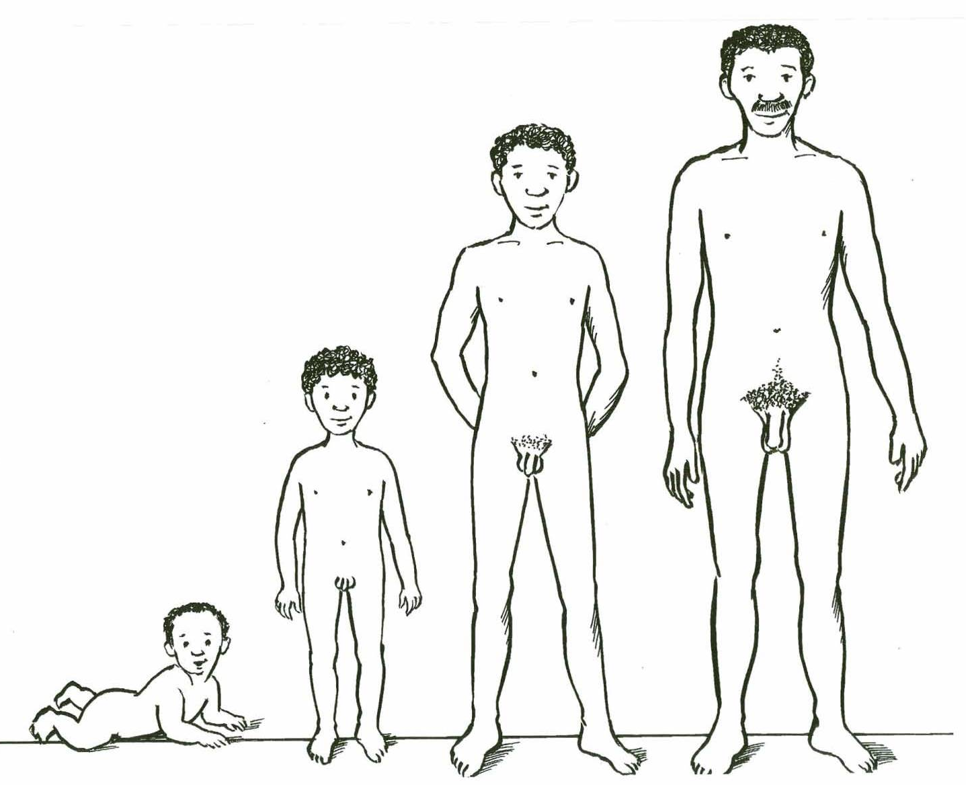
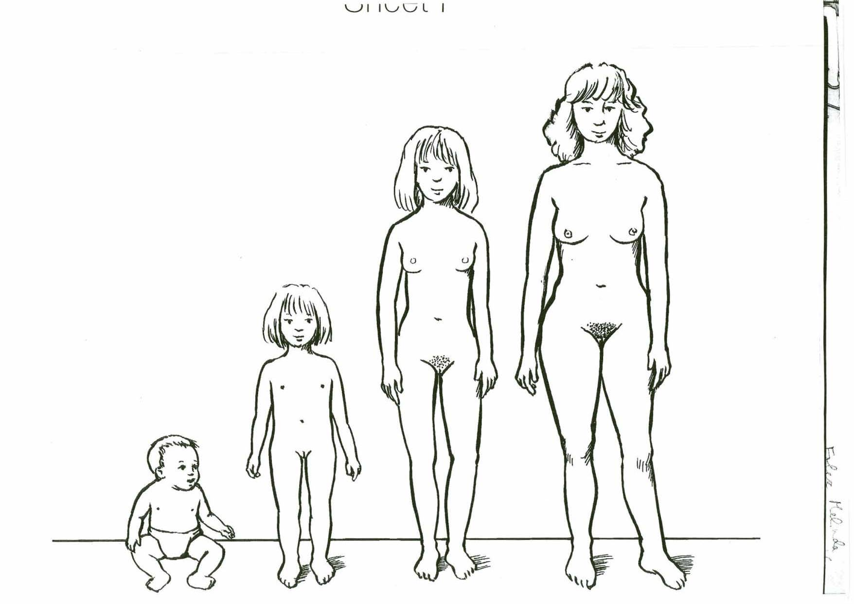
Fejlődés: arányok, elsődleges nemi jelleg, a test proporcionáltsága
Jogom van tudni

Slide 14
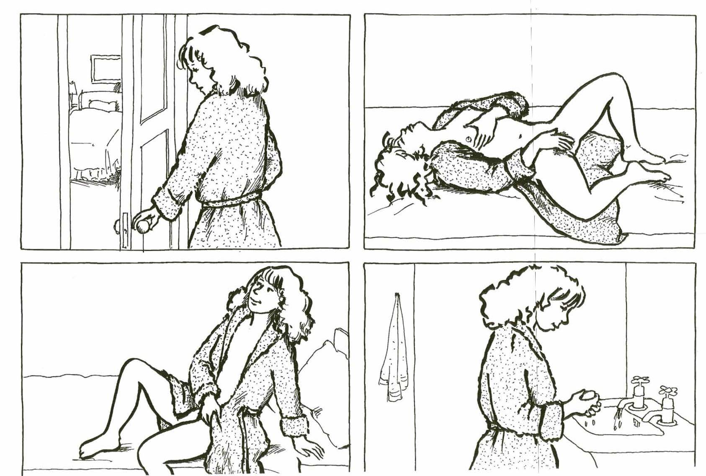
Az önkielégítés lányoknál (maszturbáció)
Cél: a cselekvésre rakódott tiltás megszüntetése, feloldása (Jogom van tudni)

Slide 15
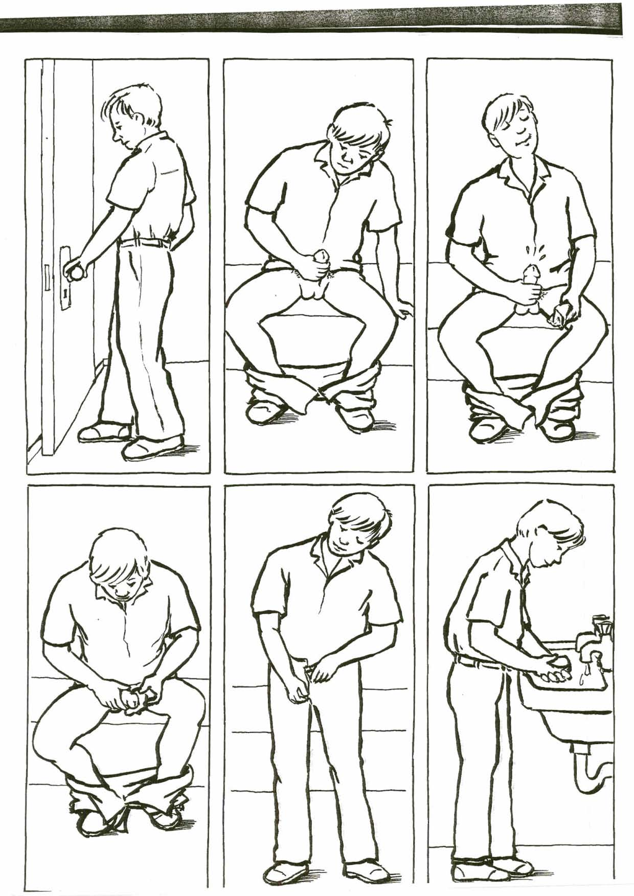
Az önkielégítés fiúknál (onánia)
Cél: a cselekvésre rakódott tiltás megszüntetése, feloldása

Slide 16
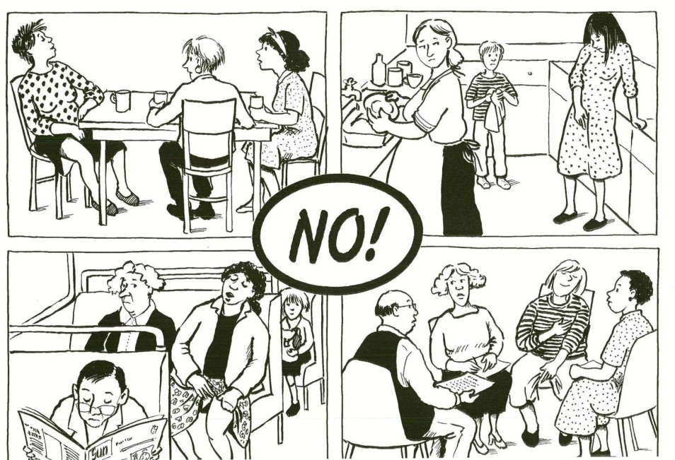
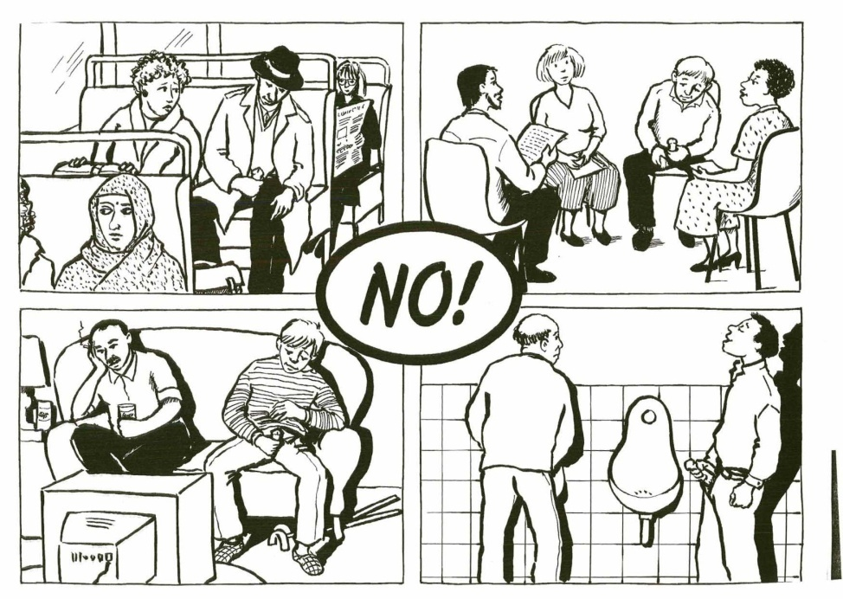
Az önkielégítés tevékenységéről a tiltás áthelyeződik a tevékenység helyszínére és időpontjára
Hol nem lehet önkielégítést végezni?

Slide 17
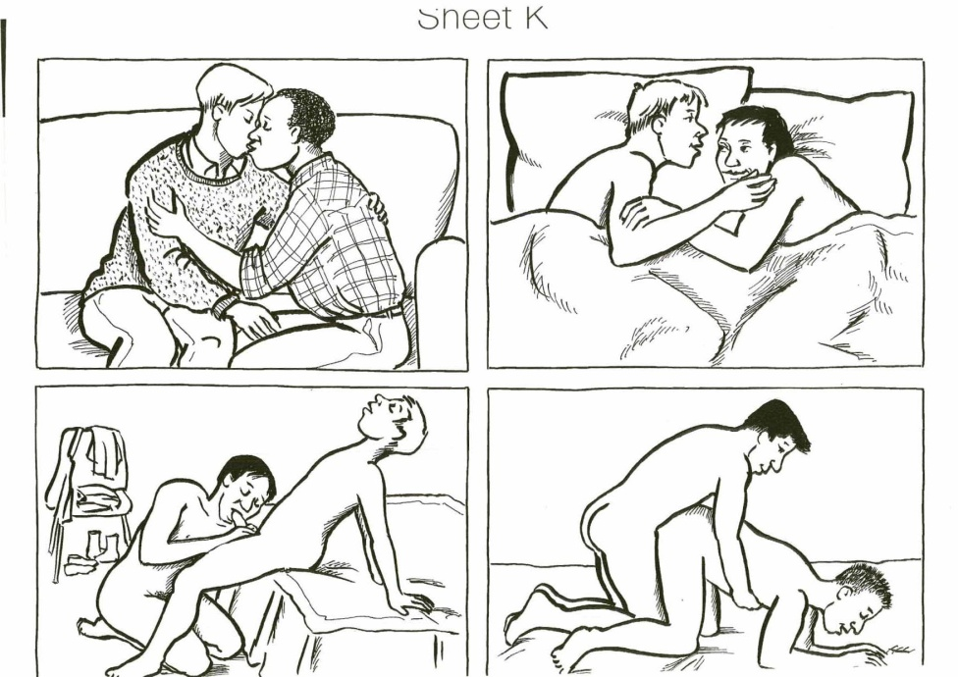
Homoszexuális emberek nemi aktusa
Jogom van tudni

Slide 18
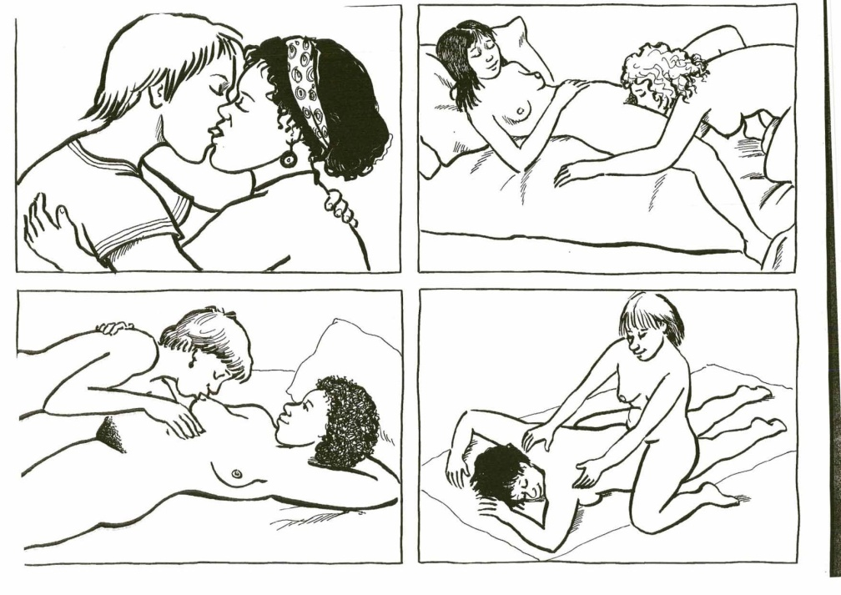
Homoszexuális emberek nemi aktusa
Jogom van tudni

Slide 19
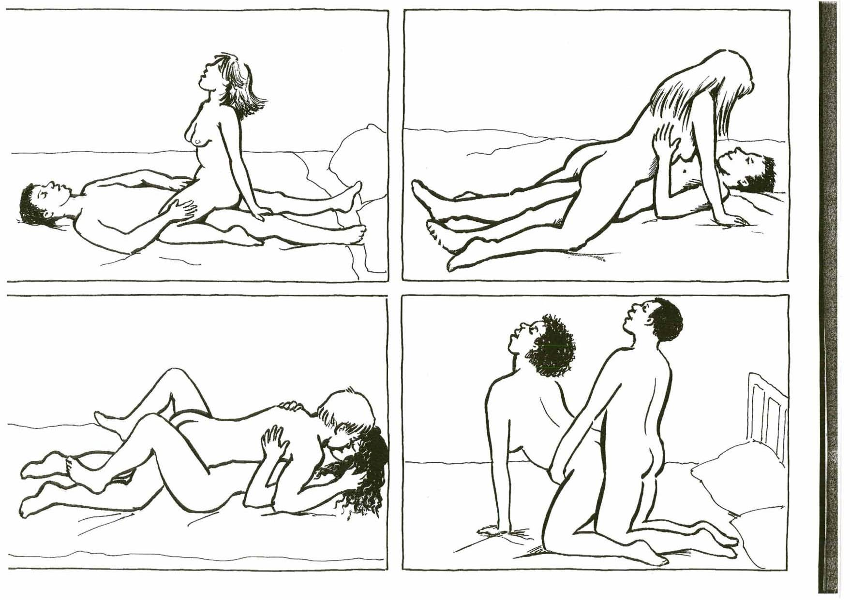
Heteroszexuális személyek nemi aktusa
Jogom van tudni

Slide 20
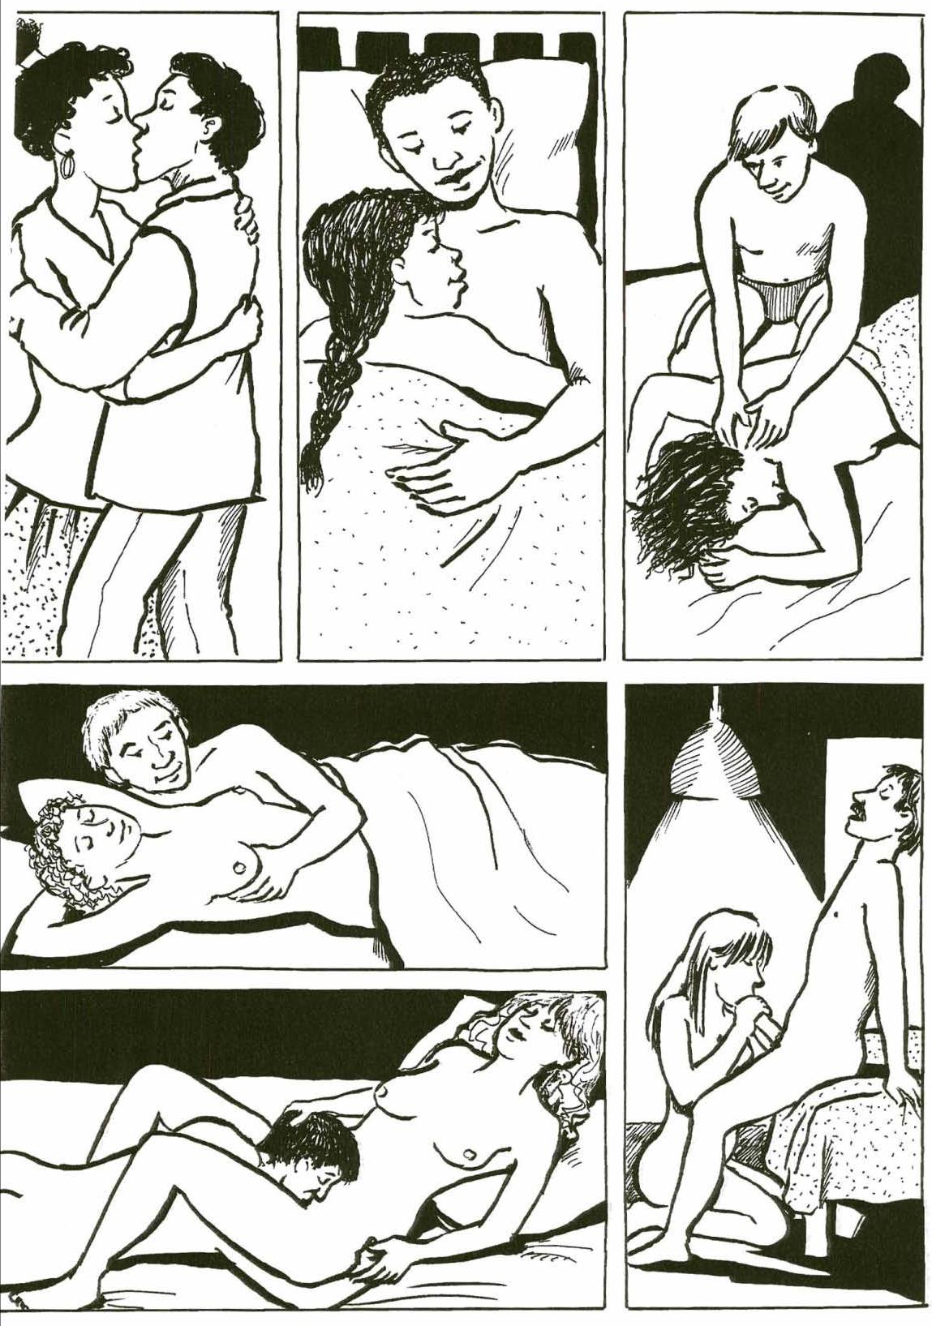
Heteroszexuális személyek nemi aktusa
Jogom van tudni

Slide 21
Köszönöm a figyelmet!
Mennyi mindenről nem esett szó ….

Slide 22


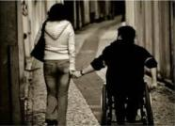
Hartal Éva gyűjteménye (szakdolgozati munka)

Slide 23
Felhasznált irodalom
ATKINSON, D. – GINGELL, A. – MARTIN, J. (1997): I have the right to know. British Institute of Learning Disabilities
SONKOLY F. (2015) A szexuális nevelés megjelenése a NAT – ban és az irányelvekben (kiselőadás)
ZSOLNAI A. (1995) A szociális kompetencia fejlődése gyermekkorban Új Pedagógiai Szemle, 1. sz. 68-74.
A Kormány 110/2012. (VI. 4.) Korm. Rendelete a Nemzeti alaptanterv kiadásáról, bevezetéséről és alkalmazásáról
32/2012. (X. 8.) EMMI rendelet a Sajátos nevelési igényű gyermekek óvodai nevelésének irányelve és a Sajátos nevelési igényű tanulók iskolai oktatásának irányelve kiadásáról
Fotók: Hartal Éva (szakdolgozati munka)

